Slide 1
Vitamina C

Slide 2
Vitamina C
Hidrossolúvel

Slide 3
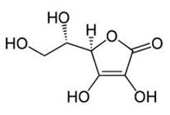
Vitamina C
Acido ascórbico
Altamente instável
Facilmente oxidável

Slide 4
Vitamina C
Armazenamento

Slide 5
Vitamina C
Armazenamento
Facilmente absorvida
Falta de ácido clorídrico
Sangramento do trato intestinal
Amplamente distribuída mantendo uma
saturação tecidual
Excesso é eliminado na urina

Slide 6
Vitamina C
Benefícios

Slide 7
Vitamina C
Benefícios
Anti-oxidat
Anti-oxidante
Ajuda na formação do colágeno
Ajuda na formação de paredes capilares mais firmes
Ajuda na síntese de carnitina
Ajuda na cicatrização de ferimentos
Ajuda a manter a resistência contra infecções
Contribui para o crescimento fetal rápido

Slide 8
Vitamina C
Malefícios

Slide 9
Vitamina C
Malefício

Slide 10
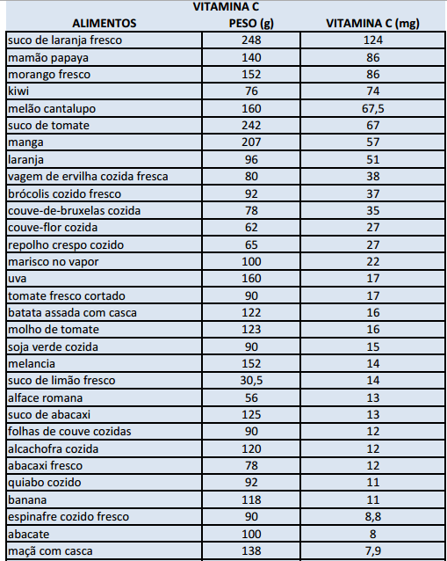
Tabela de vitamina C presente nos alimentos
Fonte: " http://www.abran.org.br/images/pdf/tabelavitaminac.pdf"

Slide 11
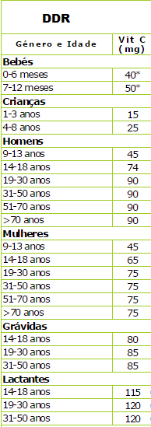
Tabela de dose diaria de vitamina C
Fonte: " http://www.abc-alimentos.com/dose-diaria-recomendada-vitaminas.html"

